Slide 1

ГАУ ДПО «БИПКРО»
Первичная профсоюзная организация
Председатель
Первичной профсоюзной организации
Коварда Елена Исидоровна

Slide 2
КРЕДО ПРОФСОЮЗНОГО ЛИДЕРА –
единение всех участников взаимодействия в
ГАУ ДПО «БИПКРО»:
профсоюза, администрации и сотрудников.
АДМИНИСТРАЦИЯ
ПРОФСОЮЗ
СОТРУДНИКИ

Slide 3
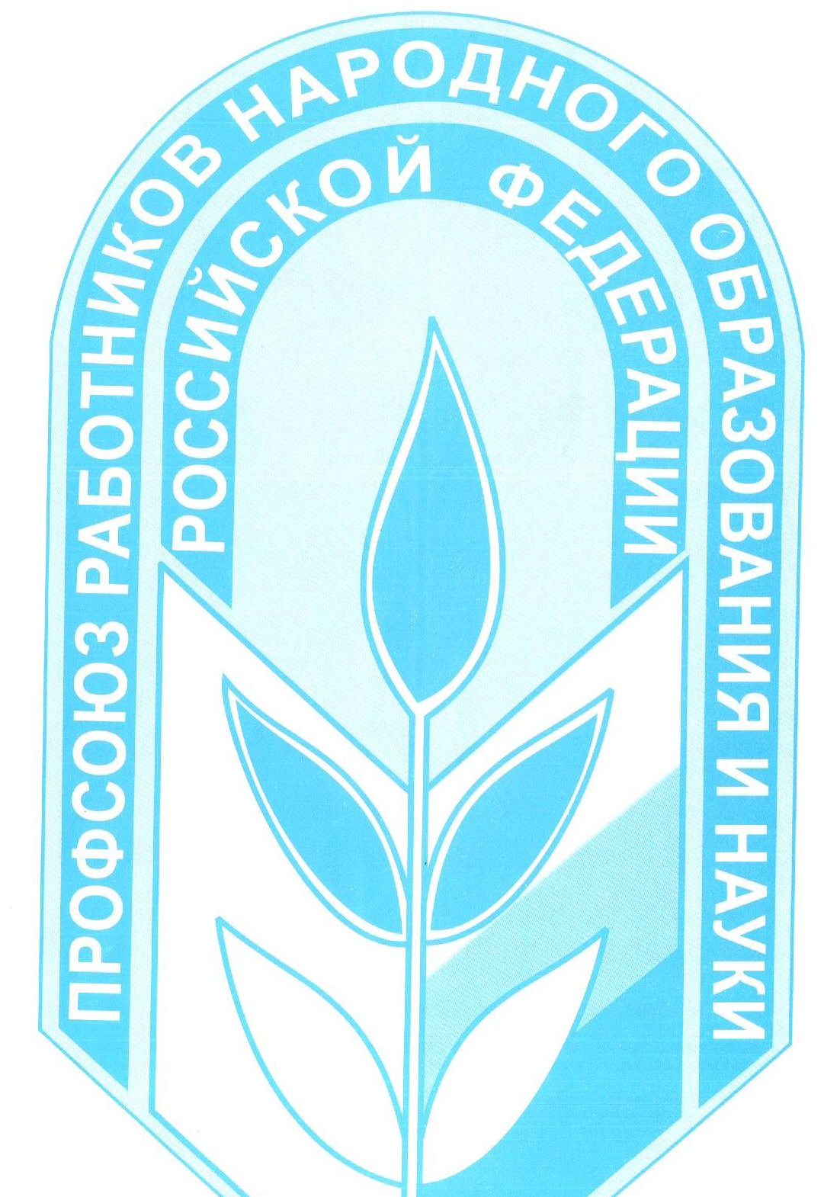
Я – лидер профсоюзной организации

Slide 4
На родине, на Брянщине, есть милый уголок.
В районе Володарском, к родному институту - открыто - 100 дорог!
А институт наш - выделяется на фоне всех домов: красив, уютен и всегда открыт
стоит среди больших домов…
Тяжесть нелёгкого груза
Сломить не сумеет нас,
Ведь институт - без Профсоюза,
Как без учителя класс.
Пускай горит душа, не уставая,
И освещает этот путь другим,
Чтоб дело профсоюза, процветая,
Все время оставалось молодым!

Slide 5
Наша цель
Основной целью работы первичной профсоюзной организации является: реализация уставных целей и задач Профсоюза по представительству и защите социально-трудовых, профессиональных прав и интересов членов Профсоюза, на уровне института при взаимодействии с органами государственной власти, органами местного самоуправления и иными общественными организациями

Slide 6
Наши задачи
1.Создание благоприятного психологического микроклимата, необходимого для поддержания эффективной работоспособности всех членов коллектива.
2.Способствовать повышению профессионализма педагогических кадров, совершенствованию уровня и методов стимулирования деятельности работников института, повышению их социального статуса.
3. Забота о здоровье и эмоциональном состоянии сотрудников, обеспечение прав работников на здоровые и безопасные условия труда.
4. Взаимопомощь членам ППО.

Slide 7
НАША ПРОФСОЮЗНАЯ ОРГАНИЗАЦИЯ – ЭТО…
ЗАЩИТА
ЗАРПЛАтА
ПРОФКоМ
ЗАНЯТОСТЬ
ЗДОРОВьЕ

Slide 11
Первичная профсоюзная организация состоит из:
- Всего членов профсоюзной организации –
35 человек.
Структура ППО:
Ректор института -1
Проректор института – 2
Заведующий кафедрой - 2
Заведующий центром – 3
Заведующий отделом – 6
Старший преподаватель – 3
Методист - 9
Педагог-библиотекарь -1
Специалист по учебно-методической работе – 3
Водитель -1
Уборщик служебных помещений -1
Адрес ГАУ ДПО «БИПКРО»:
г.Брянск, ул. Димитрова д.112 стр.2б
Брянская обл., Россия

Slide 12
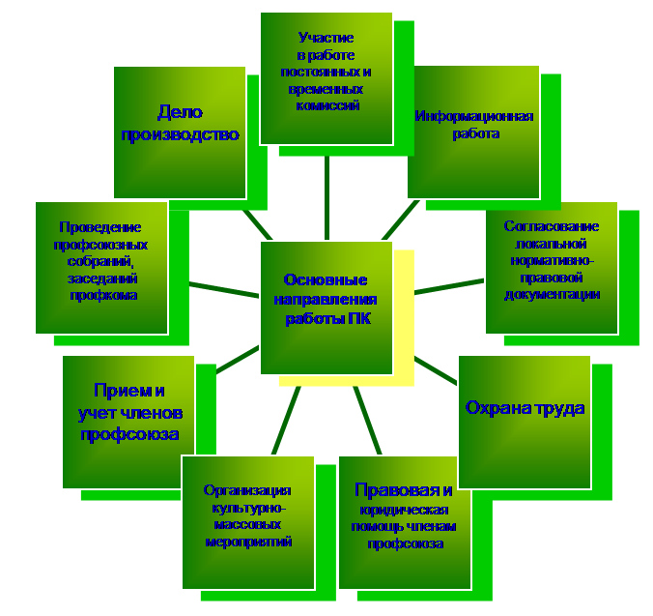

Направления работы профсоюзного комитета

Slide 13
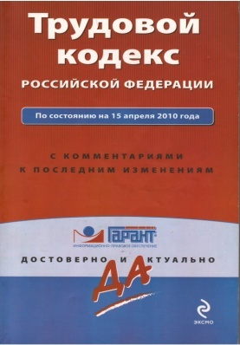
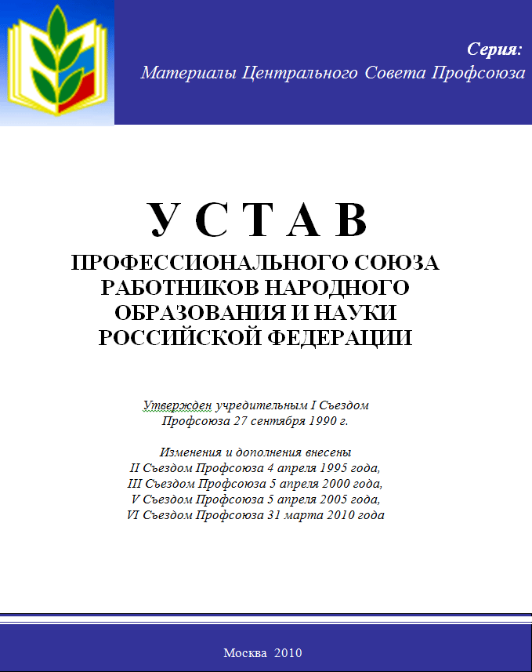
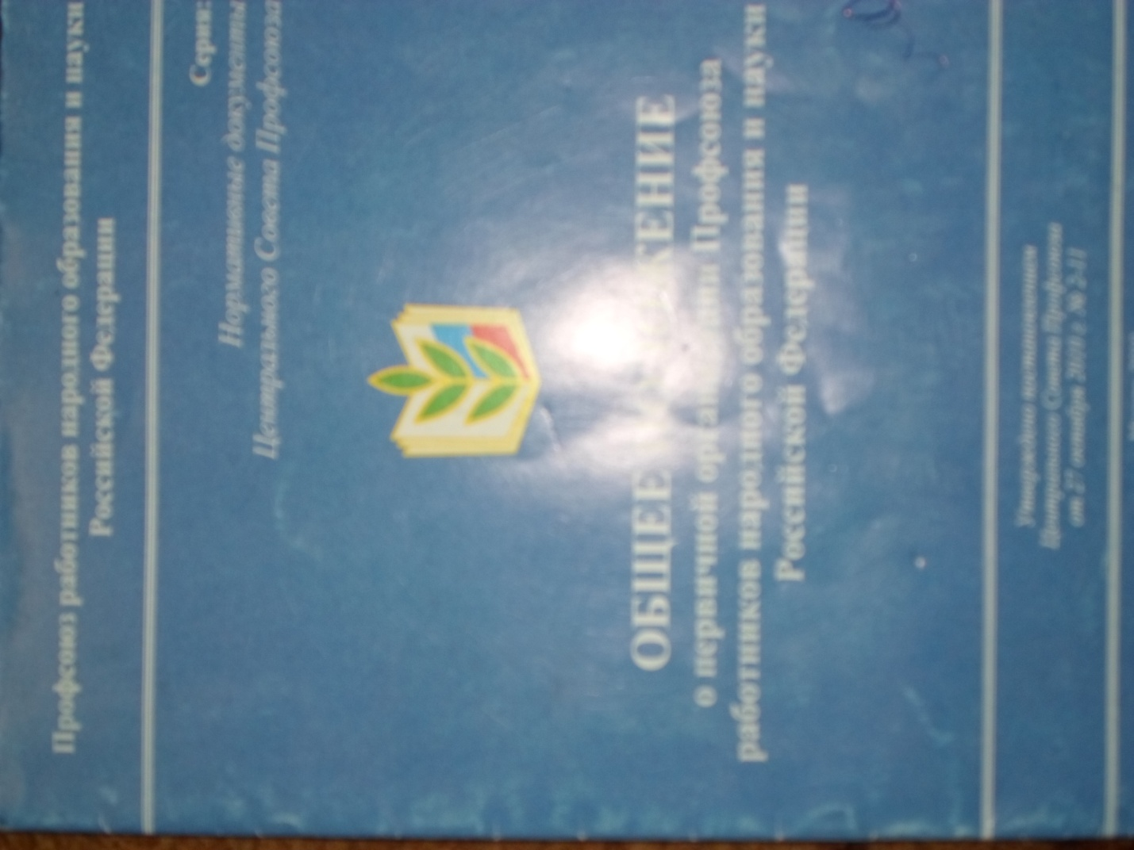
Нормативно-правовая база первичной
профсоюзной организации
Трудовой кодекс Российской Федерации.
Устав Профессионального союза работников народного образования и науки РФ.
Общее положение о первичной профсоюзной организации.
Положение о первичной профсоюзной организации ГАУ ДПО «БИПКРО»
Коллективный договор .
План работы ППО.
Протоколы заседания профсоюзного комитета.
Статистический отчет.

Slide 14
Социальное партнёрство
Ректорат
Брянская областная организация профессионального союза работников образования и науки РФ
- Профсоюзные организации ОО (профсоюзный лидер)
- Сотрудники, члены ППО

Slide 15
Взаимодействие ППО
с администрацией института
-по следующим вопросам:
-подготовка и заключение коллективного договора, а также осуществление контроля за его выполнением;
-оплата труда, охрана труда, установление режима рабочего времени и времени отдыха;
-социальныех льготы и гарантии трудового законодательства и иных нормативных правовых актов, содержащих нормы трудового права, в соответствии со ст.370 ТК РФ.

Slide 16
Брянская областная организация профессионального союза работников образования и науки РФ
Как профсоюзный лидер, я активно сотрудничаю и взаимодействую с руководителем организации, заместителем и специалистами областной профсоюзной организации работников образования и науки в рамках социального партнёрства по следующим вопросам:
- Ведение делопроизводства : (протоколы, акты, отчёты, собрания)
- Подготовка и согласование на утверждение коллективного договора;
Вопросы по охране труда членов ППО;
Социальные льготы и гарантии для членов ППО;
Новое - в трудовом законодательстве и иных нормативных правовых актах;
Организация оздоровления и отдыха членов ППО, а также членов их семей;
Награждение и поощрение членов ППО.

Slide 17
1. Учрежден знак Профсоюза «За вклад в развитие молодёжного педагогического движения Общероссийского Профсоюза образования»
28 ноября 2022 года на заседании Исполнительного комитета Профсоюза было принято постановление об учреждении нагрудного знака Профсоюза
«За вклад в развитие Молодёжного педагогического движения Общероссийского Профсоюза образования» с целью поощрения членов Профсоюза и социальных
партнёров, внесших вклад в развитие Молодёжного педагогического движения Общероссийского Профсоюза образования.

Slide 22
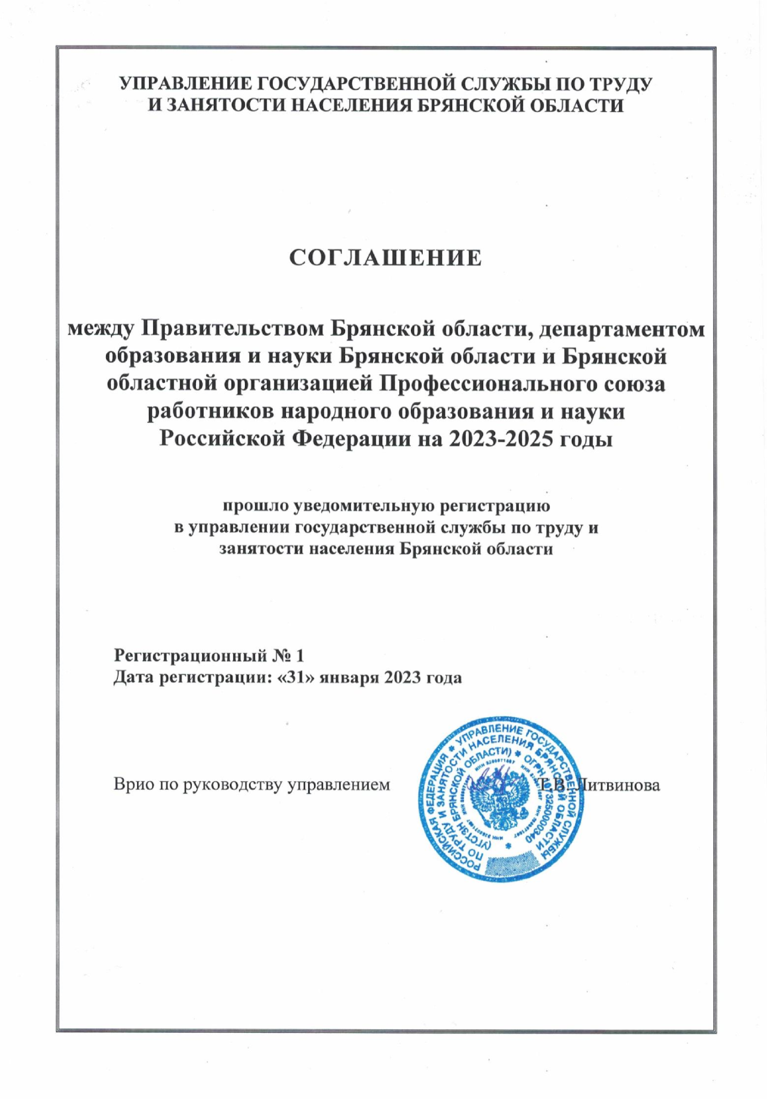

Slide 23
Состав профкома

Slide 26
изменения с 2023 года (декабрь)
Комиссии
первичной профсоюзной организации
Брянского ИПКРО 2019-2024 год
1.Ревизионная комиссия:
Председатель комиссии: Тонких И.А.
Члены комиссии: Фильченкова Н.А., Левая Н.В.
2.Культурно-массовая комиссия:
Председатель комиссии: Ляшенко Т.В.
Члены комиссии: Ткачева Н.Н., Яковенко О.В., Пушкарева Н.П., Сидоренко С.В.
3.Комиссия по охране труда:
От администрации института:
Матюхина П., Гаргаев М.В.
От ППО института: Горбачёва Н.В.
4.Комиссия по трудовым и правовым вопросам:
Председатель комиссии: Лупоядов В.Н.
Члены комиссии: Матюшкова Е.А., Горбачёва Н.В.
5.Уполномоченный по охране труда:
Горбачева Н.В.
Председатель ППО БИПКРО Е.И. Коварда

Slide 27
Культурно-массовая и организационная
работа – важное направление работы ППО
Профсоюзная организация
активно участвует в подготовке и проведении таких праздников, как:
День Учителя.
Новый год.
День защитников отечества.
Международный Женский день 8 марта.
День Победы.
Юбилеи сотрудников.

Slide 28
Ревизионная комиссия
Соблюдает
– исполнение бюджета и сметы профсоюзной организации
- целевое использование денежных средств профсоюзной организации;
– сохранность, правильность и рациональность использования средств профсоюзной организации;
- соблюдение требований Устава профсоюза
Информирует
– достоверность финансовой и статистической отчетности;
выполнение постановлений собраний (конференций), профсоюзного комитета по финансовым вопросам;
- прохождения дел, рассмотрение писем, жалоб и предложений членов профсоюза;

Slide 29
Комиссия по регулированию трудовых отношений и охране труда
- участие в подготовке и принятии коллективного договора;
- организация профсоюзного контроля выполнения КД;
- контроль правильности приема, перевода и увольнения работников;
- участие в подготовке и согласовании должностных инструкций и иструкций по охране труда;
участие в работе комиссии по охране труда;
- общественный контроль теплового, светового и воздушного режимов на рабочих местах;
- приемка рабочих мест после ремонта;
- участие в расследовании несчастных случаев на производстве;

Slide 33
Приложение № 1
к постановлению
Исполнительного комитета
Профсоюза
от 28 ноября 2022 года № 14-16
ПОЛОЖЕНИЕ
о технической инспекции труда
Профессионального союза работников народного образования и науки
Российской Федерации
1. Общие положения
1.1. Положение о технической инспекции труда Профессионального союза
работников народного образования и науки Российской Федерации (далее –
Положение) разработано в соответствии с Трудовым кодексом Российской
Федерации, Федеральным законом от 12 января 1996 г. № 10-ФЗ
«О профессиональных союзах, их правах и гарантиях деятельности», Положением о
технической инспекции труда ФНПР, Уставом Профсоюза работников народного
образования и науки Российской Федерации, другими законодательными и
нормативными правовыми актами Российской Федерации и субъектов Российской
Федерации.
1.2. Положение определяет основные цели, задачи, организационное строение
и полномочия технической инспекции труда Профессионального союза работников
народного образования и науки Российской Федерации (далее – техническая
инспекция труда

Slide 34
Приложение № 2
к постановлению
Исполнительного комитета
Профсоюза
от 28 ноября 2022 года № 14-16
Положение
об уполномоченном (доверенном) лице по охране труда
Профессионального союза работников народного образования и науки
Российской Федерации
1. Общие положения
1.1. Настоящее Положение об уполномоченном (доверенном) лице по охране
труда Профессионального союза работников народного образования и науки
Российской Федерации (далее – уполномоченный по охране труда) разработано
в соответствии с Трудовым кодексом Российской Федерации, Федеральным законом
«О профессиональных союзах, их правах и гарантиях деятельности», Федеральным
законом «Об образовании в Российской Федерации», Типовым положением
об уполномоченном (доверенном) лице по охране труда профессионального союза и
Уставом Профсоюза работников народного образования и науки Российской
Федерации (далее – Устав Профсоюза).

Slide 35
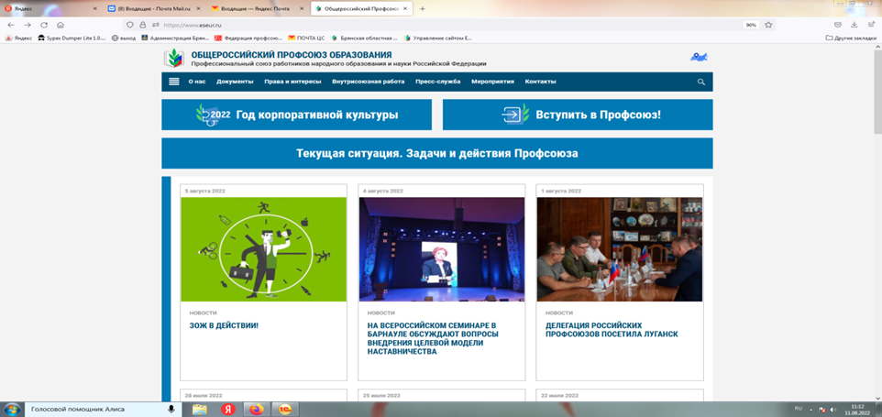

Slide 37

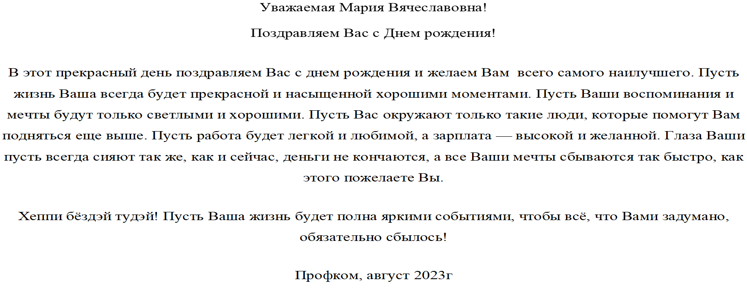

Slide 40



Slide 41


Slide 42
Перспективы работы первичной профсоюзной организации
Для нас очень важно повышение социальной значимости первичной профсоюзной организации.
Член профсоюза – это наша высшая ценность профсоюзной организации.
Профсоюз – это школа самоуправления и общественного развития.

